Slide 1
«САНКТ-ПЕТЕРБУРГСКИЙ ГОСУДАРСТВЕННЫЙ УНИВЕРСИТЕТ ТЕЛЕКОММУНИКАЦИЙ ИМ. ПРОФ. М.А. БОНЧ-БРУЕВИЧА»
(СПбГУТ)
ФАКУЛЬТАТИВ
“Разработка объектно-ориентированного программного обеспечения автоматизированных систем на языке C#”
ТЕМА ПРОЕКТА:
Разработка программы, реализующей генетический алгоритм для поиска минимума функций
Выполнила:
Студентка гр. ИКПИ-93
Колтунова Е.В.
Научный руководитель:
доцент кафедры АПС,
к.т.н. Акимов С.В.

Slide 2
ЗАДАЧА
Разработка программы, реализующей
генетический алгоритм для поиска минимума функции

Slide 3
ГЕНЕТИЧЕСКИЕ АЛГОРИТМЫ
Адаптивные методы поиска
для решения задач оптимизации

Slide 4
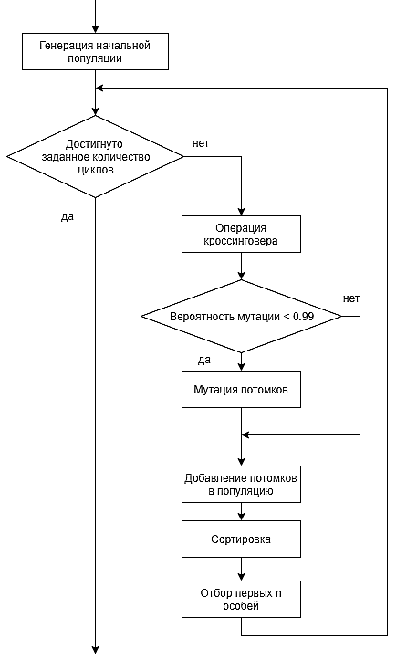
АЛГОРИТМ

Slide 5
ОСНОВНЫЕ ОПЕРАТОРЫ ГА
Создание нового организма
Создание начальной популяции
Скрещивание
Мутация
Генерация новой популяции
Сортировка и отбор

Slide 6
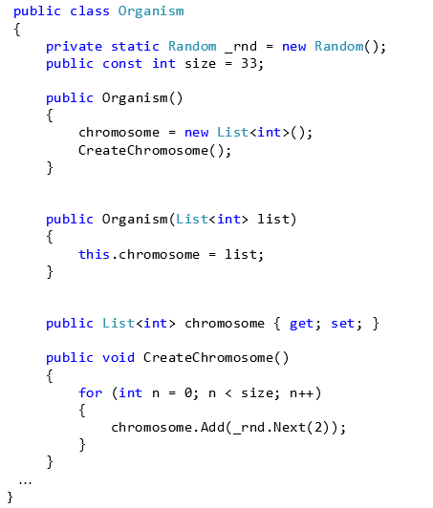
СОЗДАНИЕ НОВОГО ОРГАНИЗМА

Slide 7
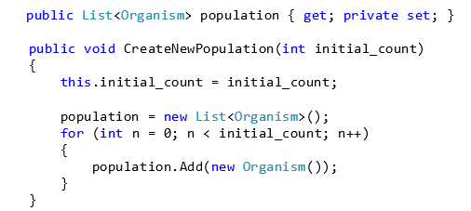
СОЗДАНИЕ
НАЧАЛЬНОЙ ПОПУЛЯЦИИ

Slide 8
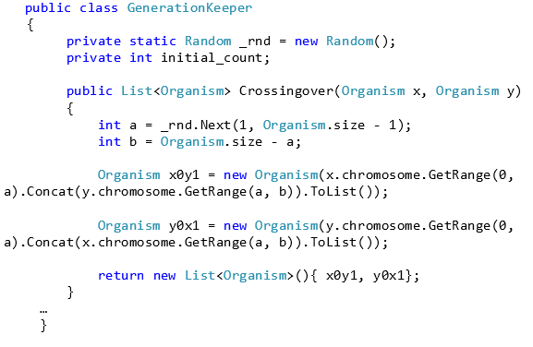
СКРЕЩИВАНИЕ
(КРОССИНГОВЕР)

Slide 9
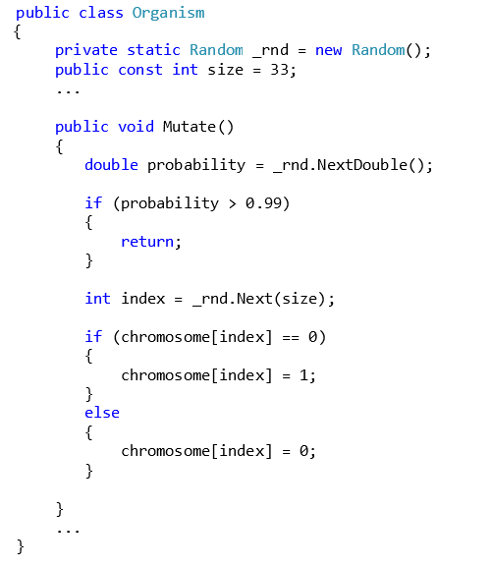
МУТАЦИЯ

Slide 10
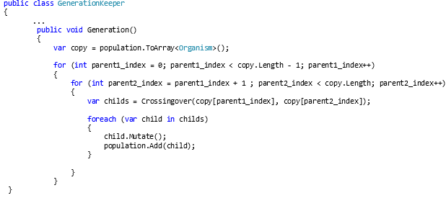
ГЕНЕРАЦИЯ НОВОЙ ПОПУЛЯЦИИ

Slide 11
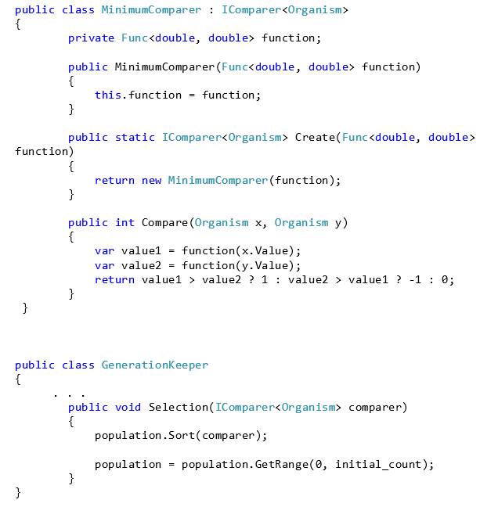
СОРТИРОВКА И ОТБОР

Slide 12
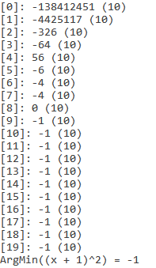
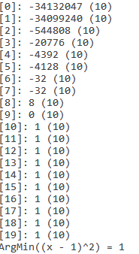
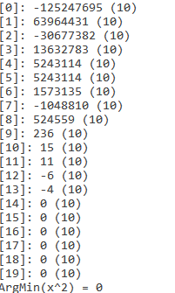
РЕЗУЛЬТАТ
Минимум функции y = (x + 1)²
Минимум функции y = (x - 1)²
Минимум функции y = x²

Slide 13
ЗАКЛЮЧЕНИЕ
В процессе проделанной работы была реализована программа для поиска минимума функции

Slide 14
ИСПОЛЬЗУЕМЫЕ ИСТОЧНИКИ
Батищев, Д.И. Генетические алгоритмы решения экстремальных задач [Текст]/ Д.И. Батищев ; Нижегородский госуниверситет. — Нижний Новгород : 1995.c. — 62с
Панченко, Т. В. Генетические алгоритмы [Текст] : учебно-методическое пособие / под ред. Ю. Ю. Тарасевича. — Астрахань : Издательский дом «Астраханский университет», 2007. — 87 [3] с.

Slide 15
СПАСИБО ЗА ВНИМАНИЕ!

